Slide 1
EHBD
Les 2
Huid en skelet

Slide 2
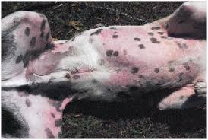
Huidaandoeningen
Het is soms erg moeilijk te achterhalen waar een probleem met de huid door veroorzaakt wordt.
Elke huidziekte laat in ieder geval wel een symptoom van ontsteking zien:
  Roodheid
  Warmte
  Zwelling
  Pijn/Jeuk
Onderscheid in huidaandoeningen met jeuk en zonder jeuk.

Slide 3
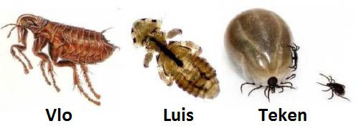
Huidaandoeningen met jeuk
Ectoparasieten
  Vlooien (zoönose)
    Symptomen: kleine jeukende bultjes
    Herkennen aan: Zwarte poepjes in de vacht.
    Vlooienallergie → Heftige jeuk.
  Mijten (zoönose)
    Wit beestje alleen met otoscoop te zien.
    Verschillende typen mijten (huidschilfermijt, schurftmijt)
  Luizen
    Vind je vooral op konijnen en cavia’s. Diersoortspecifiek!
  Insectenbeten
    Gif kan een ontstekingsreactie geven.

Slide 4
Allergieën
Allergieën worden veroorzaakt door allergene stoffen; stoffen die een allergische reactie kunnen oproepen.
Typen allergieën
  Vlooienallergie
  Contactallergie
  Voedselallergie
  Atopie
Therapie:
  Dier niet met allergeen in contact laten komen. (Voedselallergie)
  Hypo sensibiliseren = steeds grotere hoeveelheid van allergeen toedienen.
  Allergie onderdrukkende medicijnen. (Corticosteroïden/Anti-histiminica)

Slide 5
Insectenbeet
Sommige dieren kunnen allergisch reageren na een insectenbeet.
Symptomen:
  Oedeem bulten over het hele lichaam.
  Zwelling van de slijmvliezen.
  Reactie van het maag-darmkanaal.
  Anafylactische reactie en shock.
    Acute allergische reactie, waarbij het afweersysteem keihard aan het werk gaat om de beet tegen te gaan. Het lichaam reageert dermate dat het in shock kan raken.

Slide 6
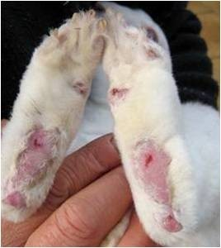
Huidaandoeningen zonder jeuk
Parasitair
  Demodex (haarzakjesmijt) en teken (en bijtende luizen)
Schimmel (zeer besmettelijk)
  Komt vooral voor bij dieren met verminderde weerstand.
  Symptomen: ronde, kale plekken meestal kop en ledematen met aan de rand rode kringen en droge kortsten (bv ringworm).
Bacteriële huidinfecties (meestal secundair).
  Bv. Hotspot
Zonnebrand
  Onbehaarde huid is gevoelig voor UV licht van de zon.
Pododermatitis (cavia)
  Ontsteking van de voetzool. Eerst verdikking dat uitbreid naar bot en beenmerg.
  Oorzaak is overgewicht en verkeerde bodembedekking.

Slide 7
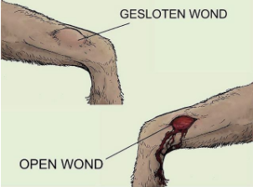
Wonden
Gesloten wonden
Open wonden
  Schaafwond: schoonmaken en desinfecteren
  Snijwond: reinigen en ect sluiten/verbinden
  Steek- of prikwond: reinigen/antibiotica/tetanus
  Scheurwond: spoelen/verbinden/hechten/drain

Slide 8
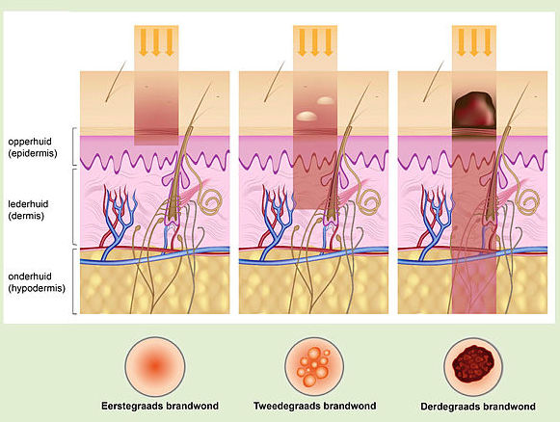
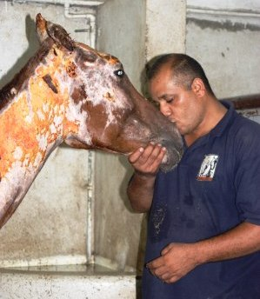
Brandwonden

Slide 9
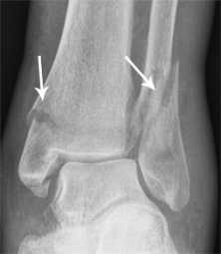
Het skelet
Fissuur = Scheurtje in het bot
Fractuur = Bot is gebroken.
Aantal fracturen:
  Enkelvoudig: één fractuurlijn die het bot in tweeën deelt.
  Meervoudig: het bot is in meer dan twee delen gebroken.
  Commutatief: het bot is geheel verbrijzeld.
Open en gesloten botbreuk
  Open = omliggende spieren en huid zijn ook kapot (soms kun je bot zien).
  Gesloten = als alleen het bot gebroken is en de huid verder nog heel is.
Bij een gezond volwassen dier, duurt de fractuurgenezing ongeveer 6 weken.

Slide 10
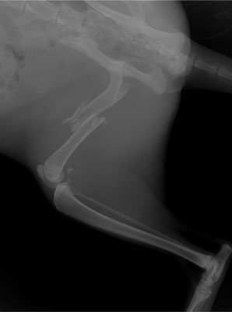
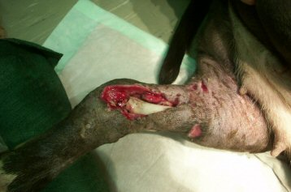
Botbreuken
Gesloten botbreuk
  Houding van het lichaamsdeel is abnormaal.
  Lichaamsdeel met de breuk mag zo min mogelijk bewegen. Beweeg het dier dus zo min mogelijk en breng indien nodig een spalk aan.
Open botbreuk
  Houding van het lichaamsdeel is abnormaal, open wond, bot soms zichtbaar.
  wond voorzichtig afdekken i.v.m. vuil.
  Voor rest zie hieronder

Slide 11
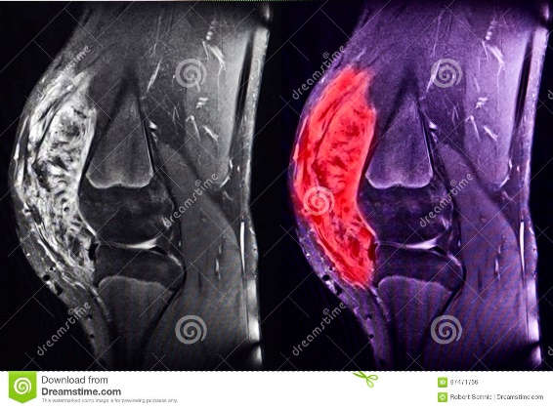
Skelet
Osteitis = infectie van het bot.
  Oorzaak: Trauma (open fractuur), kleine wonden, via het bloed en operatieve behandeling van fractuur.
Tumoren in het skelet= Sarcoom tumor
  Symptomen is dat het bot dik wordt, functieverlies ontstaat (kreupel lopen) en het is erg pijnlijk.

Slide 12
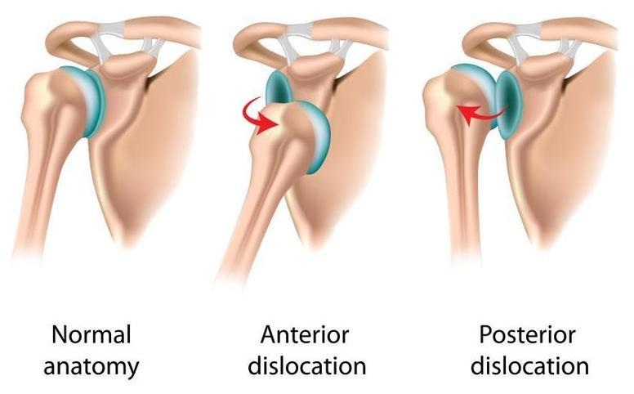
Gewrichten
Luxatie = ontwrichting
  Gewrichtsbanden zijn vaak (gedeeltelijk) stuk.
  Sub-luxatie = ontwrichting maar de botten raken elkaar nog net.
Artritis = Gewrichtsontsteking
  Te herkennen aan warmte, zwelling, pijn, roodheid en gewricht is niet goed meer te gebruiken.
Artrose = verminderde werking van het kraakbeen
  Kraakbeen kan verdwijnen waardoor botten rechtstreeks op elkaar schuren of kan gaan ontsteken.

Slide 13
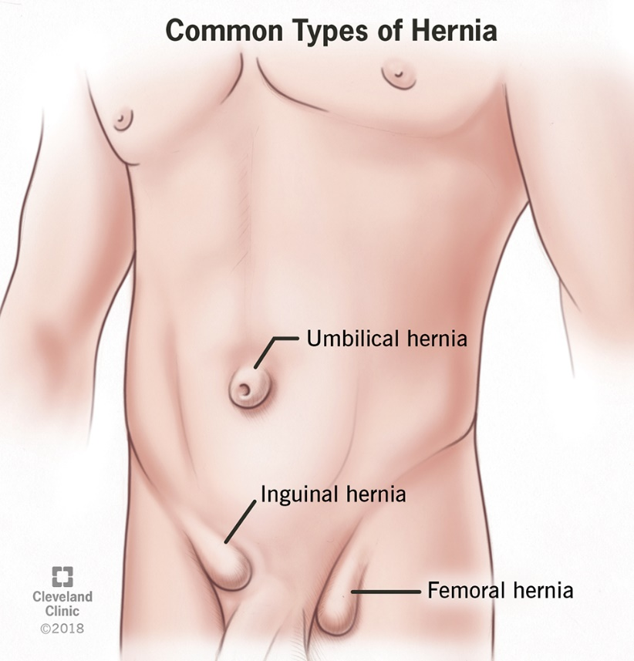
Spieren
Bij ongelukken raken vaak spieren gekneusd of gescheurd.
Hernia (spierbreuk)
  Een hernia en is een breuk in een spier. Er ontstaat een ‘opening’ in een spier doordat de spier niet goed is aangelegd of doordat er op later leeftijd een opening ontstaat bijvoorbeeld als gevolg van een ongeluk.
  Door de opening kunnen zelfs ook organen naar buiten komen.
  Drie soorten: Middenrifbreuk, liesbreuk, navelbreuk.
  Rug/Nekhernia: Uitsteking van een tussenwervelschijf dat op de spieren drukt.

Slide 14
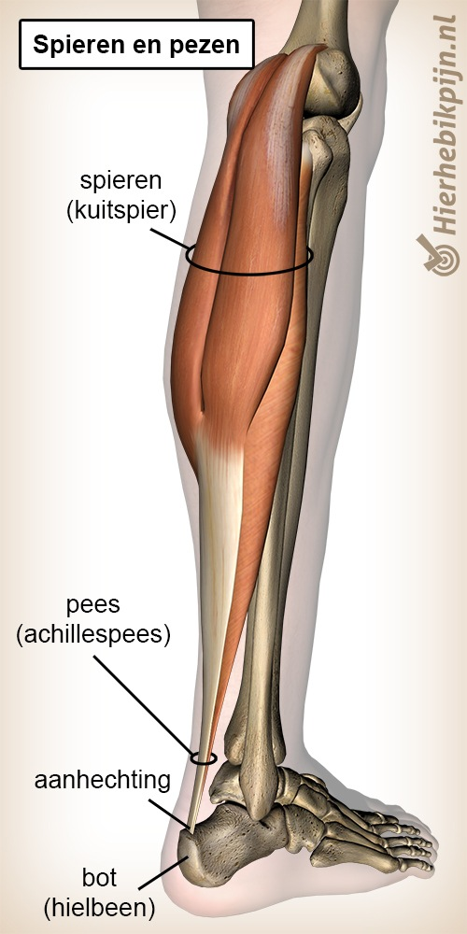
Pezen
Bij een kneuzing van de pezen, kunnen kleine bloeding uit de haarvaten en een ontstekingsreactie die tot oedeem, vochtophoping kan leiden.
Een kneuzing ontstaat door geweld van buitenaf, verstappen, verspringen of overbelasten.
Een verstuiking/distorsie, is het kortdurend heen en weer schuiven van de gewrichtsvlakken ten opzichte van elkaar. De gewrichtsbanden kunnen uitrekken of zelf scheuren.
  Hierbij kan zelfs ook de pees scheuren (peesruptuur) of losraken van het bot.

Slide 15
Elleboog
ED = Elleboog Dysplasie
  Is een verzamelnaam voor vier veel voorkomende afwijkingen van het ellebooggewricht.
  De afwijkingen zorgen ervoor dat de botdelen in het ellebooggewricht niet meer goed op elkaar aansluiten.
  Wordt gekenmerkt door pijn, kreupelheid, pijnreactie bij betasten, artrose.
Wordt vaak zichtbaar op een leeftijd van 4 tot 8 maanden aan beide voorpoten.
Komt voornamelijk voor bij grote rassen zoals de labrador, retrievers, newfoundlanders.

Slide 16
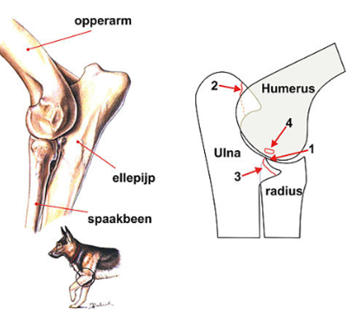
Elleboogdysplasie

Slide 17
Heupdysplasie
Bij een hond met HD past de kop van het dijbeen niet goed in de heupkom, doordat de kom te ondiep is en de kom te klein is.
Daarnaast heeft deze erg veel ruimte n het heupgewricht en schuurt in de kom heen en weer, waardoor cellen afsterven en weer ontstekingsreacties kunnen veroorzaken.
Daarbij worden gewrichtsbanden vaak ook te slap en kan er luxatie van de heupkop ontstaan.
Komt vooral voor bij grote hondenrassen. Katten en middenslag honden kunnen het ook krijgen.
Dieren worden met aanleg voor HD geboren. Als dieren ouder zijn dan één jaar, kunnen ze gescreend worden op HD (dan is de heup uitgegroeid).

Slide 18
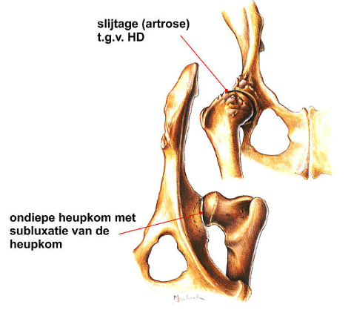
Heupdysplasie
HD bij een hond is ter herkennen aan:
  Eerder gaan zitten of liggen dan leeftijdgenootjes.
  Moeizaam opstaan.
  Niet goed kunnen springen.
  Wiegende gang.

Slide 19
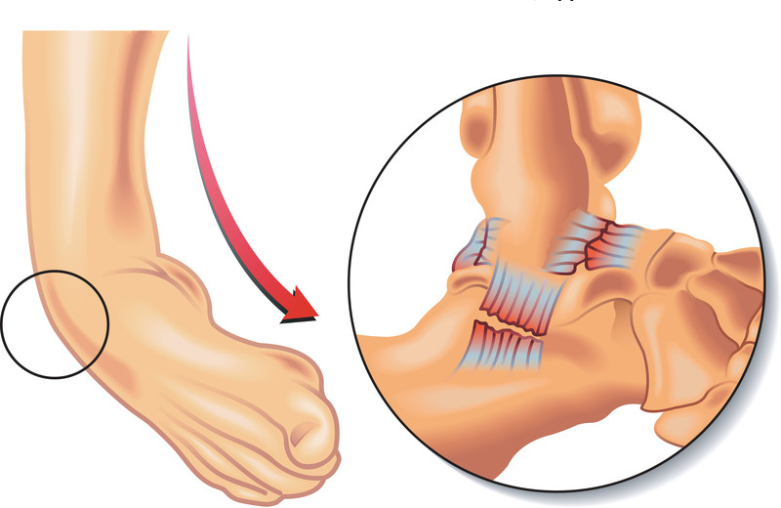
Distorsie
De botten van een gewricht zijn in een abnormale richtingen verschoven en weer terug gegaan op de juiste plek. Vaak is de plek warm en gezwollen.
Er kan weinig gedaan worden. Breng het dier naar de dierenarts. Die kan voor verlichting van de pijn zorgen.

Slide 20
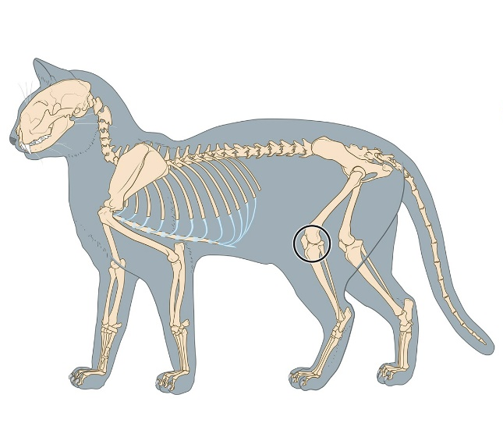

Luxatie
De botten van een gewricht zijn door een harde klap ten opzichte van elkaar verschoven en gaan niet terug.
Herken je aan zwellingen en verkeerde stand.
Handel hetzelfde als bij een botbreuk:
  Lichaamsdeel met de breuk mag zo min mogelijk bewegen. Beweeg het dier dus zo min mogelijk en breng indien nodig een spalk aan.

Slide 21
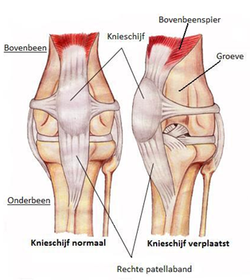
Patellaluxatie
Bij patellaluxatie schuift de knieschijf (patella) uit de groeve van het kniegewricht.
Dit kan ontstaan doordat de botten niet goed zijn aangelegd op elkaar. Hierdoor blijft de patella niet goed in zijn ‘groeve’ zitten.
Tijdens luxatie kan de poot niet meer gestrekt worden en is de knie breder dan normaal. Het dier kan dan met een opgetilde achterpoot gaan lopen.
Komt vooral voor bij kleine hondenrassen of hele grote hondenrassen. Is waarschijnlijk erfelijk en ouderdieren kunnen hierop gescreend worden.

Slide 22
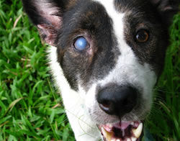
Oogaandoeningen
PRA
  PRA (progressieve retina atrofie) is een verzamelnaam voor ongeneeslijke afwijkingen van het netvlies.
Cataract
  Staar (cataract) is een vertroebeling van de lens van het oog.
Trichiasis
  Trichiasis ontstaat door haren die door een afwijkende stand de slijmvliezen van het oog irriteren.
Distichiasis
  Distichiasis ontstaat als kleine haartjes op de normaal gesproken onbehaarde ooglidranden voorkomen en daardoor irriteren.

Slide 23
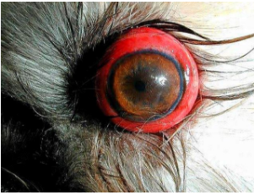
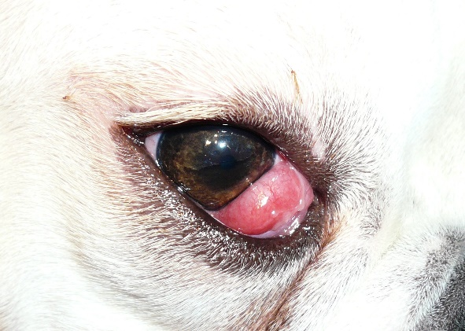
Oogaandoeningen
Oogbolluxatie
  Oogbol is buiten de oogkas.
  Voorkom dat het dier aan het oog kan krabben. Zorg dat de oogbol niet verder beschadigd of uitdroogt door oogzalf aan te brengen of slaolie te gebruiken als alternatief.
Cherry eye
  Is een zwelling van de traanklier onder het derde ooglid die daardoor naar buiten gaat puilen en zichtbaar wordt. De gezwollen traanklier heeft een kersenrode kleur en daarom wordt deze aandoening ook wel “Cherry eye” genoemd.

Slide 24
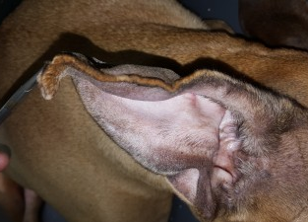
Ooraandoeningen
Othematoom (bloedoor)
  Het bloed verzamelt tussen de verschillende lagen van de oorschelp, waardoor een met vocht gevulde, warme, gezwollen oorschelp bij uw hond ontstaat. De gehele oorschelp kan gezwollen zijn, maar meestal is slechts een deel van de oorschelp gezwollen.
  De oorzaak kan zijn dat een hond veel heeft lopen kopschudden waardoor een adertje geknapt is. Daarnaast kan de hond bijvoorbeeld ook in zijn oor gebeten zijn en is er een bloeding ontstaan.
  Als je dit niet behandeld kan dat deel van het oor verschrompelen (bloemkooloor).

Slide 25
Problemen evenwichtsorgaan
Oorzaken
  Dit is niet bekend. We weten wel dat het een zenuwprobleem is van de zenuwen van het evenwichtsorgaan.
  Het gaat meestal om oudere honden
Symptomen
  Dronkenmansloop, omvallen en scheve rondjes lopen, heen en weer schieten van de ogen in de kassen, braken en misselijkheid en een scheve kophouding.
  Middenoorontsteking kan dezelfde symptomen geven.
  https://www.youtube.com/watch?v=T1YNspRvdPE&feature=emb_title

